Slide 1
Соколова А.В. Учитель начальных классов ГБОУ СОШ №285 Красносельского района
Роль классного руководителя в выявлении, поддержке и сопровождении одаренных детей

Slide 2
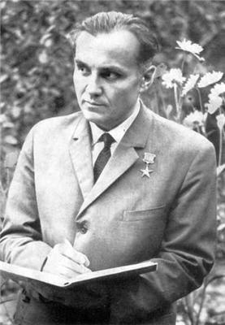
«Одаренность человека – это маленький росточек, едва проклюнувшийся из земли и требующий к себе особого внимания. Необходимо холить и лелеять, ухаживать за ним, сделать все необходимое, чтобы он вырос и дал обильный плод»
В.А. Сухомлинский

Slide 3
Примерные задачи классного руководителя в работе с одаренными детьми:
Создать условия для успешной диагностики и развития одаренных детей
Способствовать раскрытию личностного потенциала одаренных
Просветить родителей в вопросах воспитания одаренных детей и развития их потенциальных возможностей.

Slide 4
Цель педагогического сопровождения:
Создание эффективной системы работы, развивающей и поддерживающей одарённых детей и обеспечивающей их личностные саморазвитие, самореализацию,
самоопределение и социализацию.

Slide 5
Система работы с одаренными детьми включает в себя следующее
создание условий для всестороннего развития одаренных детей.
выявление одаренных детей;
развитие творческих способностей на уроках;
развитие способностей во внеурочной деятельности (участие в олимпиадах, конкурсах, исследовательских работах);

Slide 6
Формы работы классного
руководителя:

Slide 7
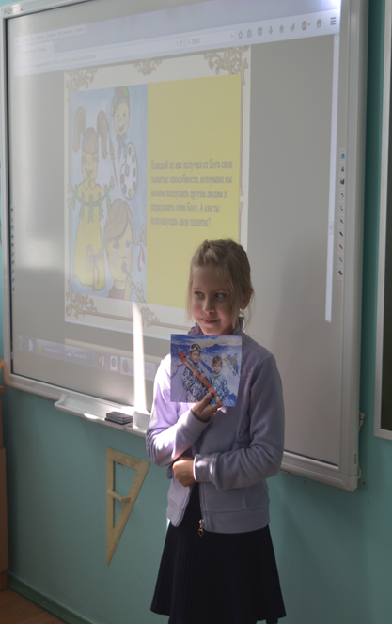
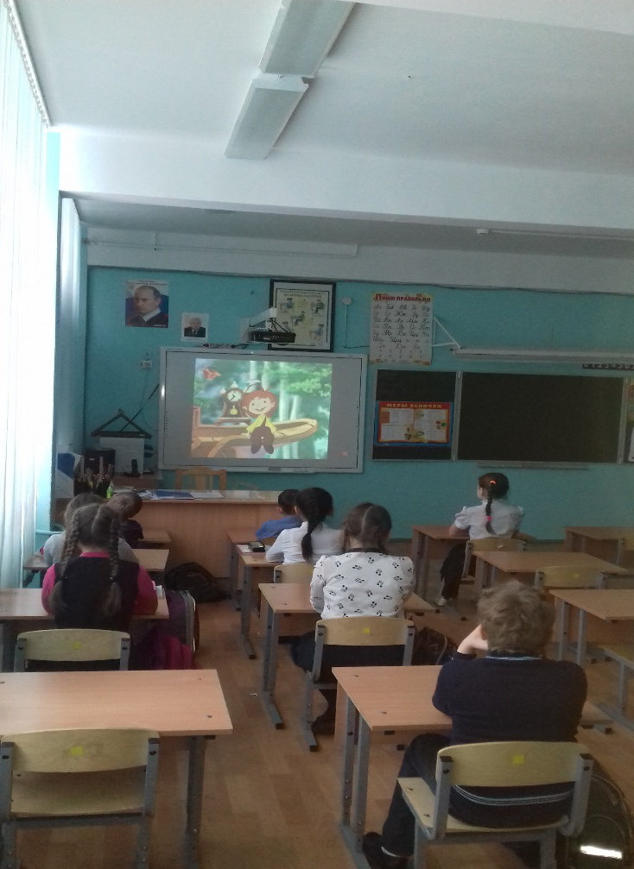
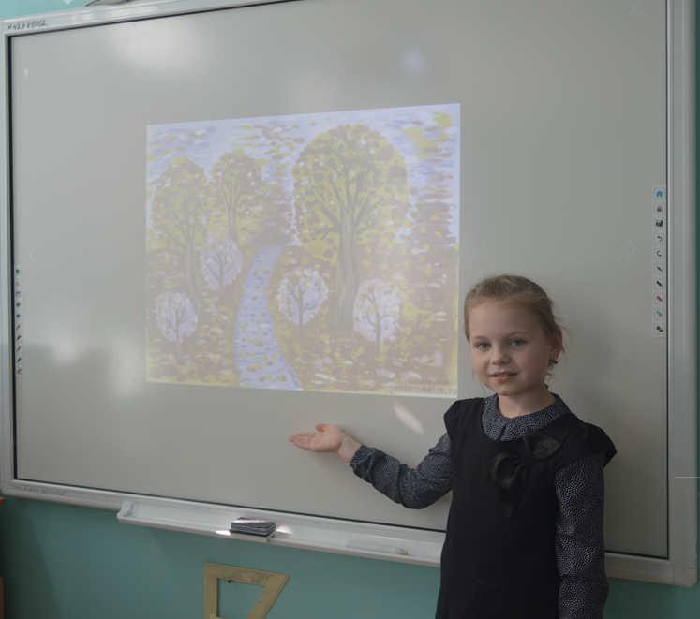
Классные часы

Slide 8
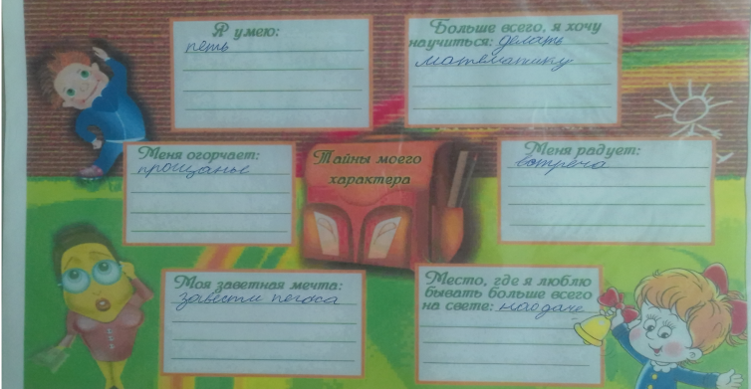
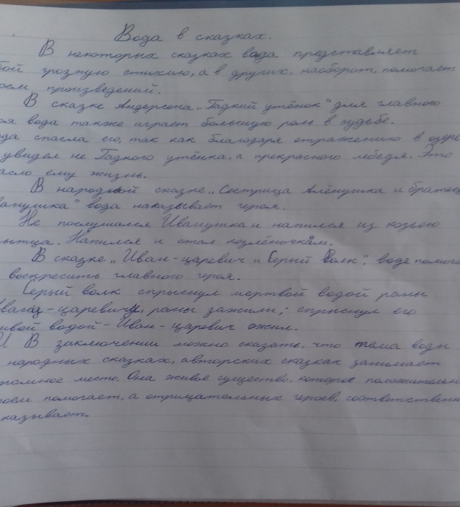
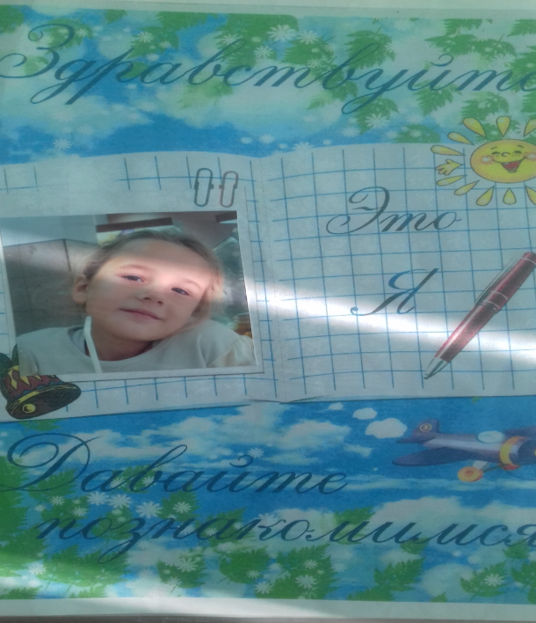
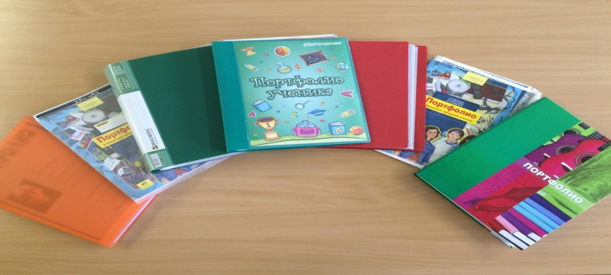
Портфолио учащегося

Slide 9
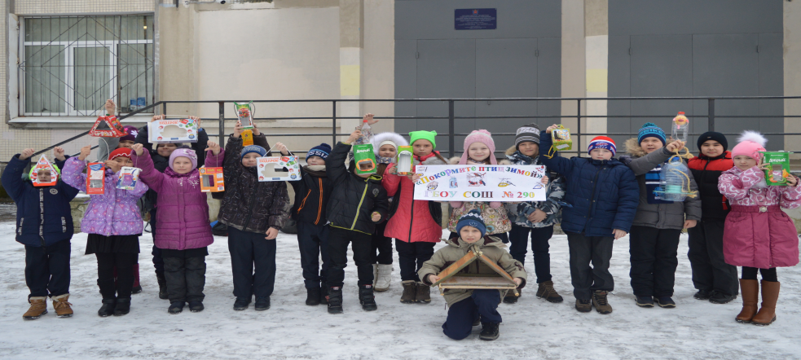
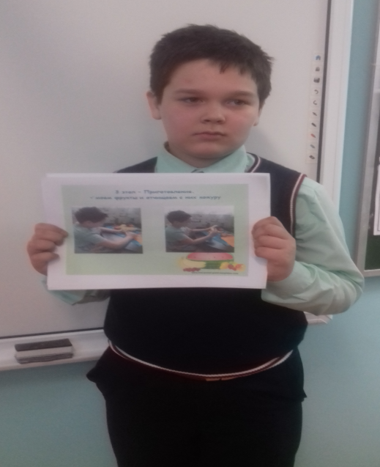
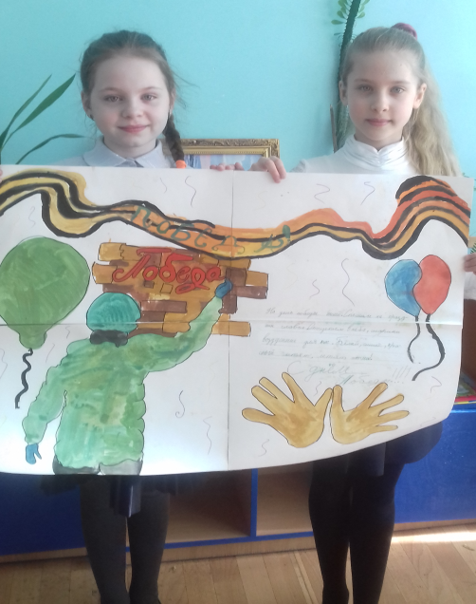
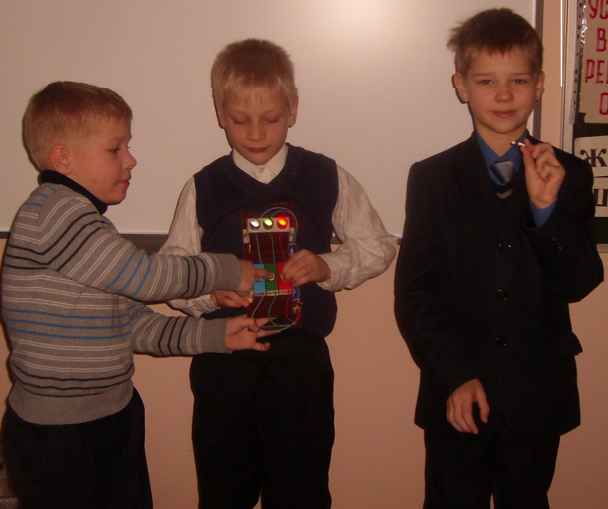
Создание и реализация проектов

Slide 10
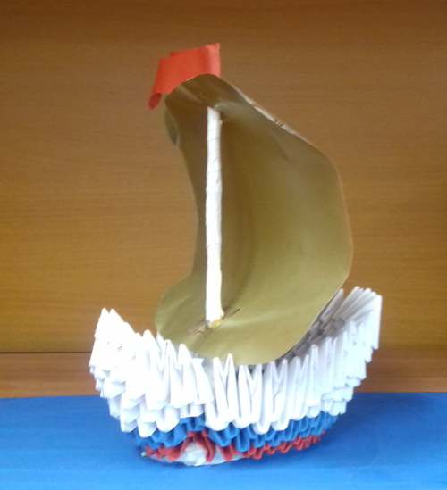
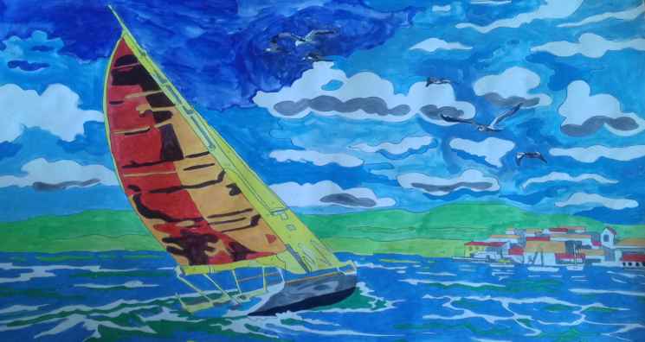
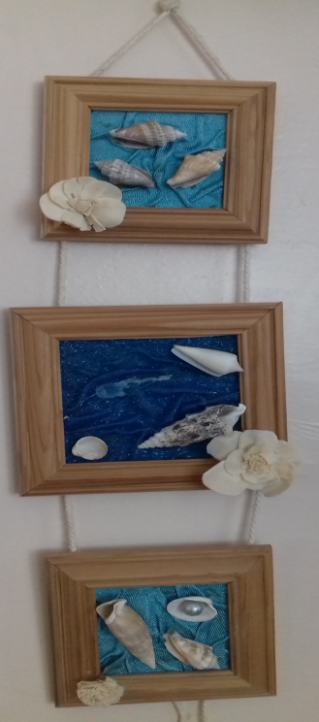
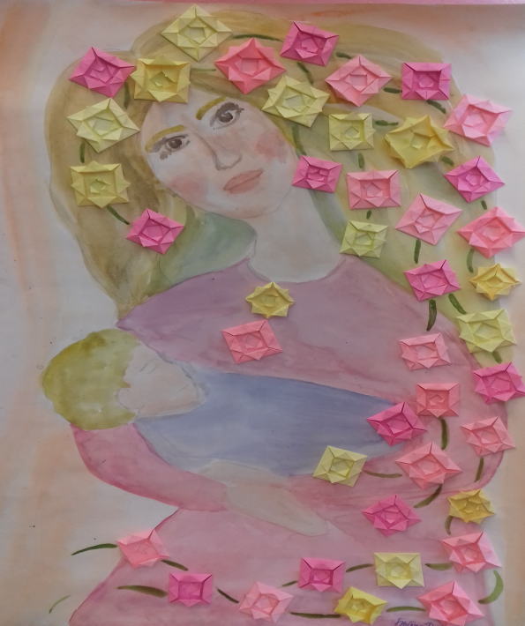
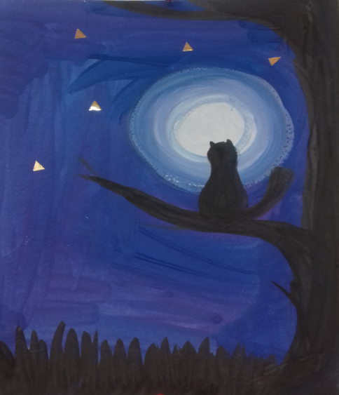
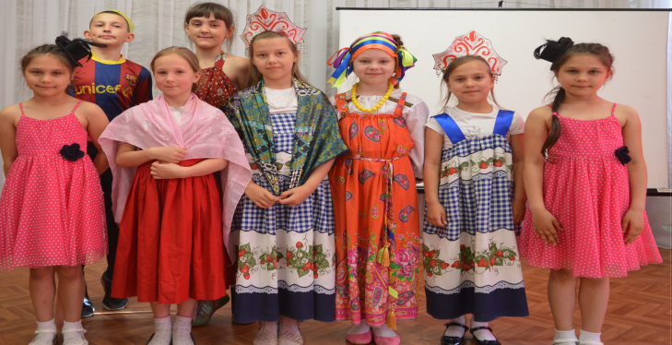
Творческие мастерские

Slide 11
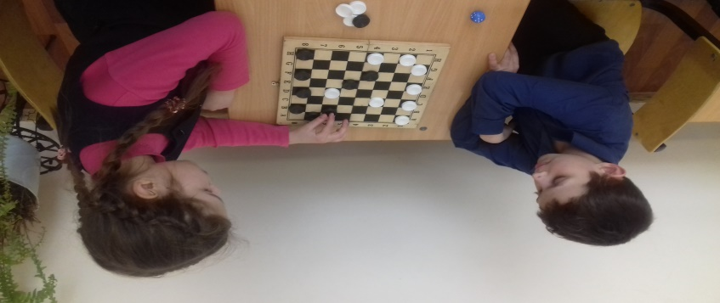
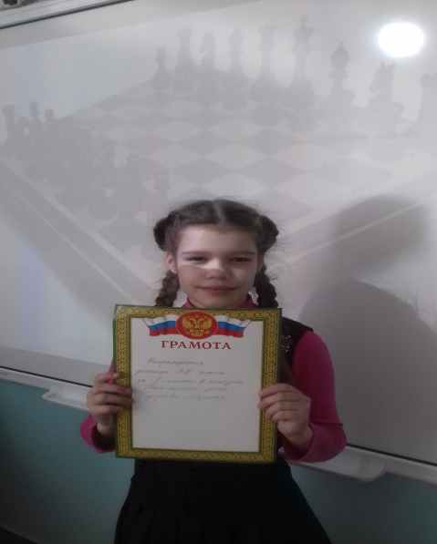
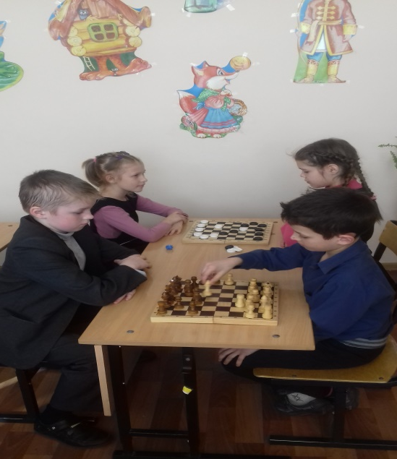
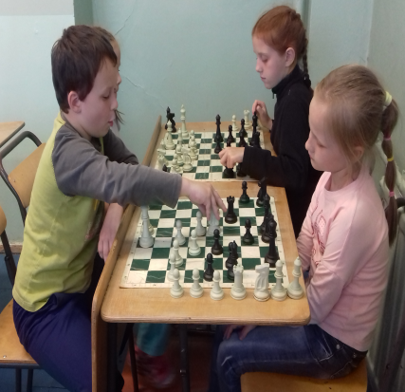
Шахматные турниры

Slide 12
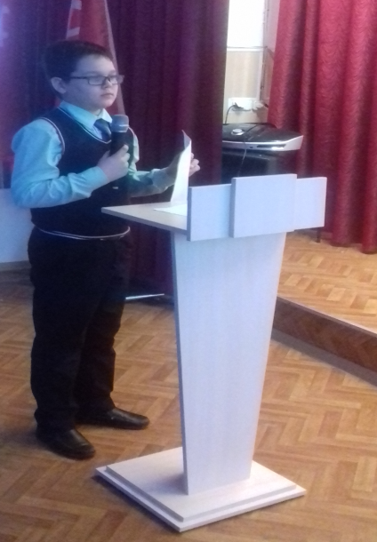
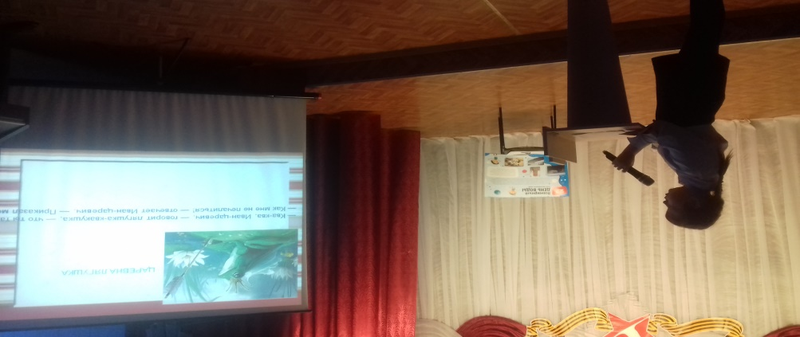
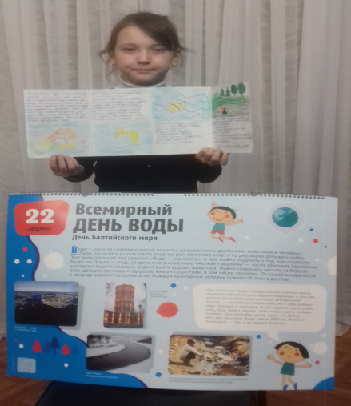
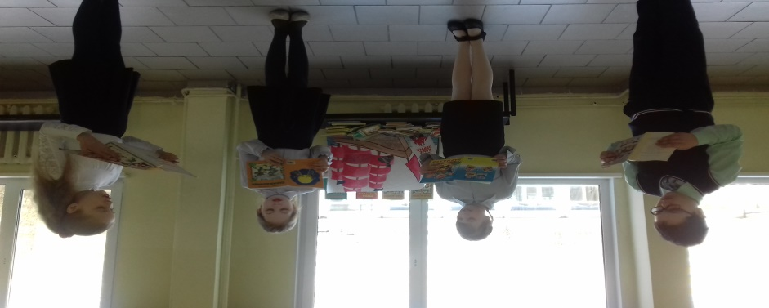
Школьные конференции

Slide 13
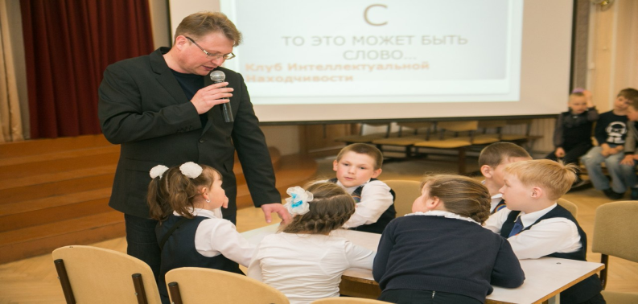
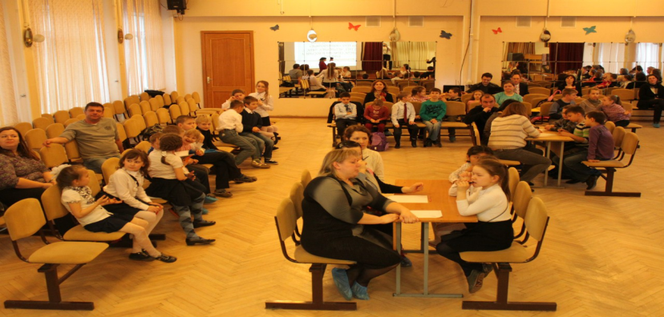
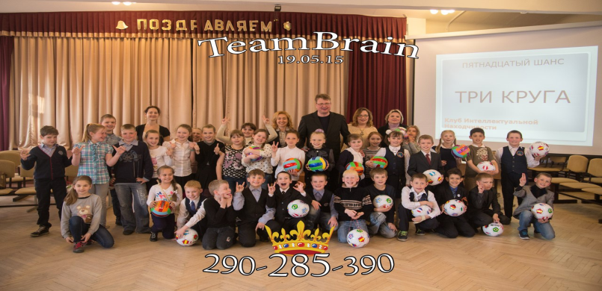
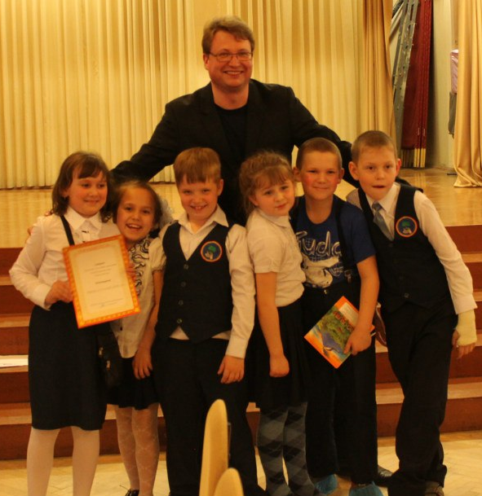
Участие в КИН (Конкурс Интеллектуальной Находчивости)

Slide 14
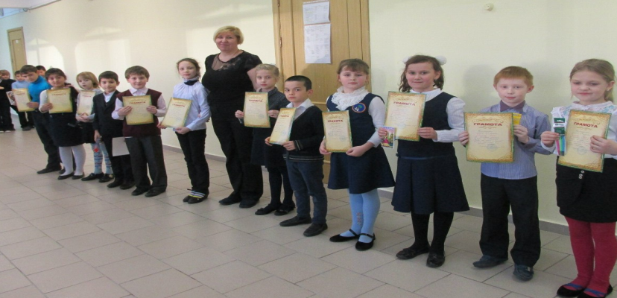
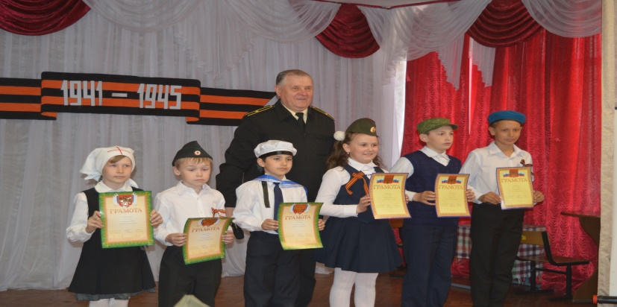
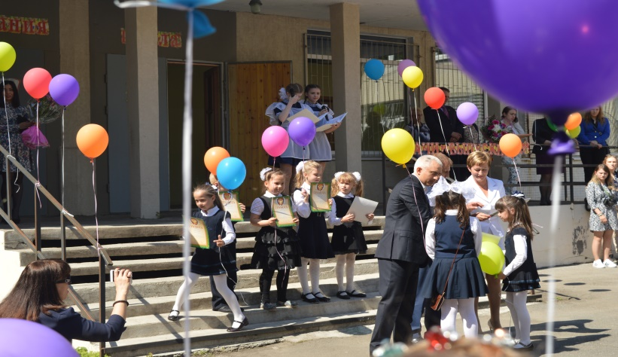
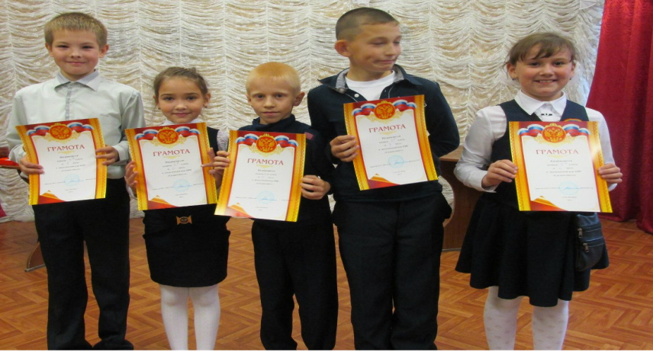
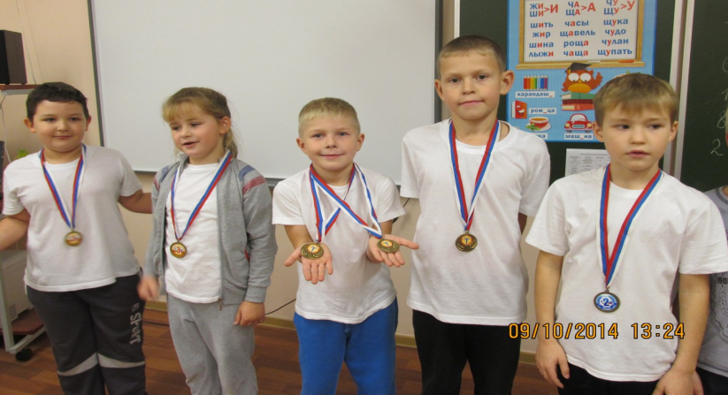
Наши результаты и достижения

Slide 16
«Не все дети талантливые и одарённые, но все способные.
К любому ребёнку следует относиться с надеждой и ожиданием!

